Slide 2
信用卡违约建模分析
汇报人：第六组全体成员

Slide 3
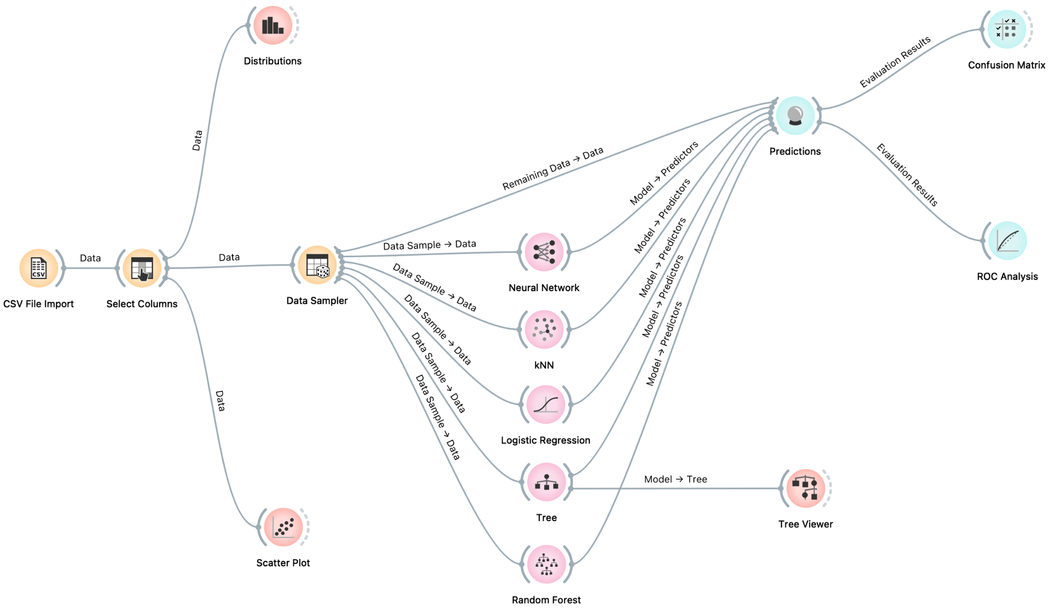
流程图

Slide 4
CONCENTS
变量简介
模型建立及评估
混淆矩阵及ROC曲线
递归特征消除-模型优化
优化模型再评估
模型再思考

Slide 5
PART 01
变量简介

Slide 6
分析数据集
· default. payment. next. month: 违约付款 (1=违约, 0=无违约) （Y）
· ID
· LIMIT_BAL:信用额度的总数
· SEX：性别（1=男，2=女）
· EDUCATION:（1=研究生，2=大学，3=高中，4=其他，5、6=未知）
· MARRIAGE:婚姻状况（1=已婚，2=单身，3=其他）
· AGE: 年龄
· PAY_0: 2005年9月偿还情况 (-1=按时支付, 1=晚付1个月, 2=晚付2个月, ...， 9=晚付9个月及以上)
· PAY_2: 2005年8月偿还情况（同上）
· PAY_3: 2005年7月偿还情况（同上）
· PAY_4: 2005年6月偿还情况（同上）
· PAY_5: 2005年5月偿还情况（同上）
· PAY_6: 2005年4月偿还情况（同上）
· BILL_AMT1: 2005年9月账单总额（新台币）
· BILL_AMT2: 2005年8月账单总额（新台币）
· BILL_AMT3: 2005年7月账单总额（新台币）
· BILL_AMT4: 2005年6月账单总额（新台币）
· BILL_AMT5: 2005年5月账单总额（新台币）
· BILL_AMT6: 2005年4月账单总额（新台币）
· PAY_AMT1: 2005年9月之前付款的总额（新台币）
· PAY_AMT2: 2005年8月之前付款的总额（新台币）
· PAY_AMT3: 2005年7月之前付款的总额（新台币）
· PAY_AMT4: 2005年6月之前付款的总额（新台币）
· PAY_AMT5: 2005年5月之前付款的总额（新台币）
· PAY_AMT6: 2005年4月之前付款的总额（新台币）

Slide 7
PART 02
模型建立及评估

Slide 8
模型的选取
五大模型
逻辑回归
KNN
决策树
神经网络
随机森林

Slide 9
什么是随机森林
我们从基于机器学习的互联网金融机构的信用风险识别相关论文了解到随机森林的方法
作者将随机森林的方法运用到宏观审慎监管，得到了很好的预测结果，于是我们将随机森林的方法运用到信用风险识别，看看是不是能得到同样好的效果
随机森林是利用多棵树对样本进行训练并预测的一种分类器
由Breiman （2001） 提出的一种分类和预测方法，已成为主流机器学习模型之一。大 量的理论和实证研究证明，随机森林具有很高的预测准确性，对异常值和噪声具有很好的容忍度。

Slide 10
模型的评价：model.score
逻辑回归
KNN
决策树
人工神经网络
随机森林
0.774
0.749
0.712
0.775
0.810
We are specialized in the design industry
We are specialized in the design industry
We are specialized in the design industry
We are specialized in the design industry
We are specialized in the design industry

Slide 11
PART 03
混淆矩阵及ROC

Slide 12
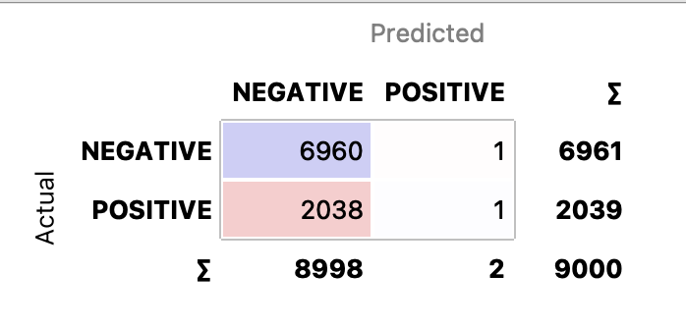
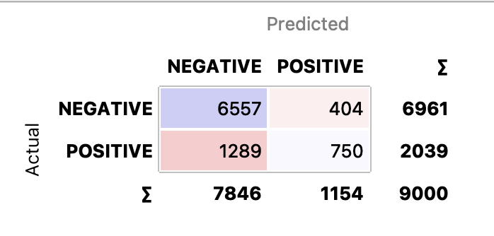
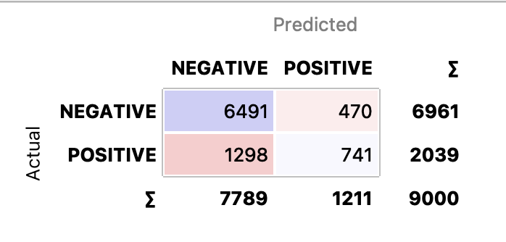
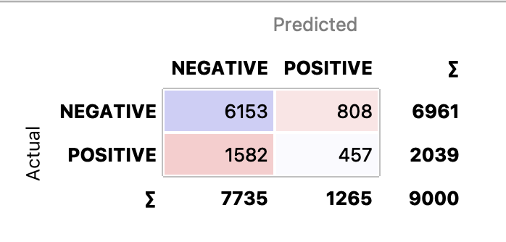

混淆矩阵
逻辑回归
人工神经网络
随机森林
KNN
决策树

Slide 13
ROC曲线
什么是ROC
接受者操作特性曲线（receiver operating characteristic curve，简称ROC曲线），又称为感受性曲线（sensitivity curve）。得此名的原因在于曲线上各点反映着相同的感受性，它们都是对同一信号刺激的反应，只不过是在几种不同的判定标准下所得的结果而已。接受者操作特性曲线就是以虚惊概率为横轴，击中概率为纵轴所组成的坐标图，和被试在特定刺激条件下由于采用不同的判断标准得出的不同结果画出的曲线 。

Slide 14
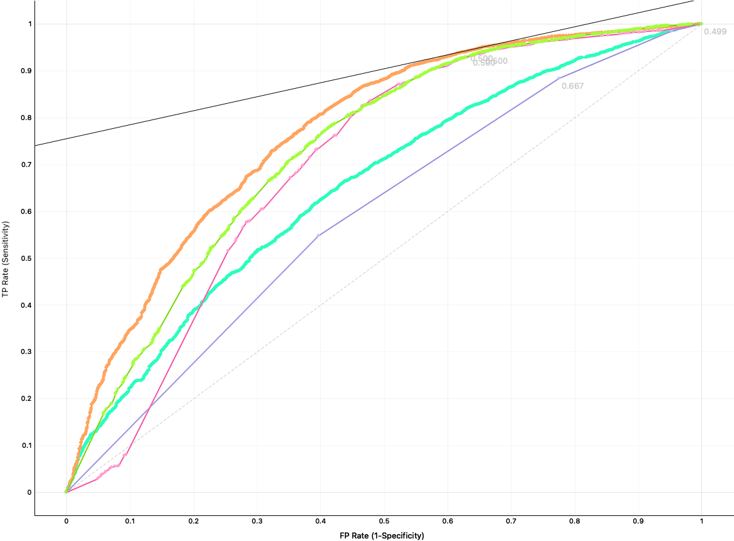
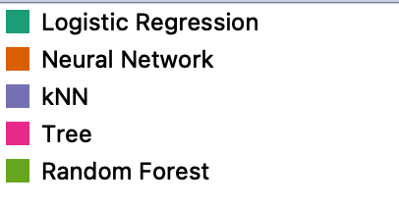
ROC曲线

Slide 15
PART 04
递归特征消除-模型优化

Slide 16
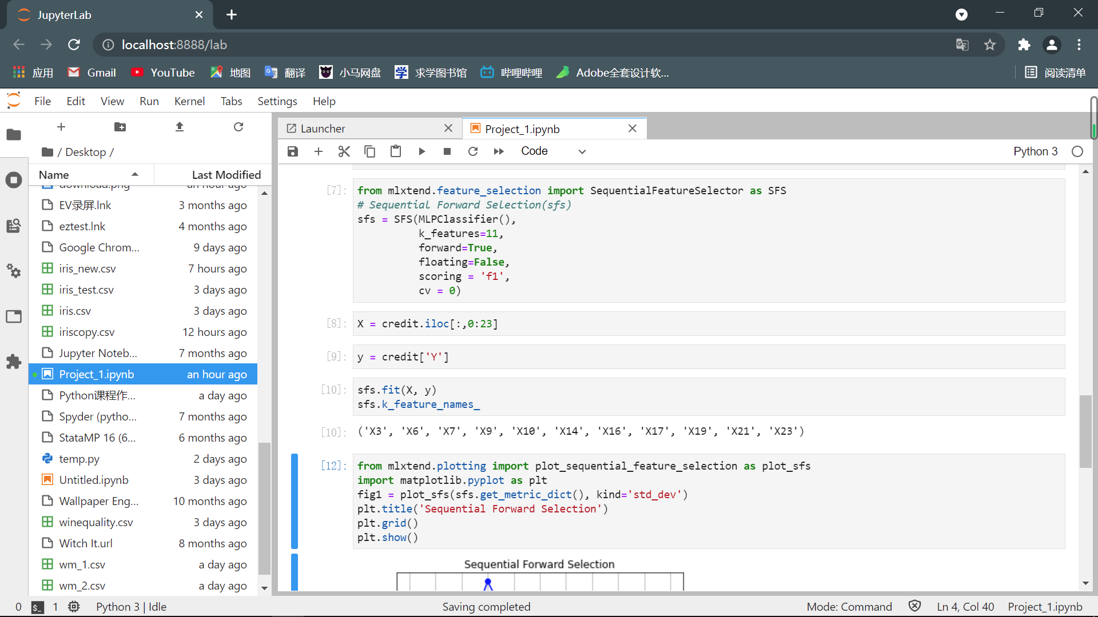
递归特征消除-模型优化

Slide 17
递归特征消除
什么是递归特征消除
递归特征消除的主要思想是反复的构建模型（如SVM或者回归模型）然后选出最好的（或者最差的）的特征（可以根据系数来选），把选出来的特征选择出来，然后在剩余的特征上重复这个过程，直到所有特征都遍历了。这个过程中特征被消除的次序就是特征的排序。因此，这是一种寻找最优特征子集的贪心算法。
利用递归特征消除我们筛选出了最优的特征子集:
X3 X6 X7 X9 X10 X14 X16 X17 X19 X21 X23

Slide 18
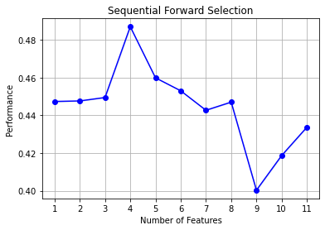
ROC曲线

Slide 19
PART 05
优化模型再评估

Slide 20
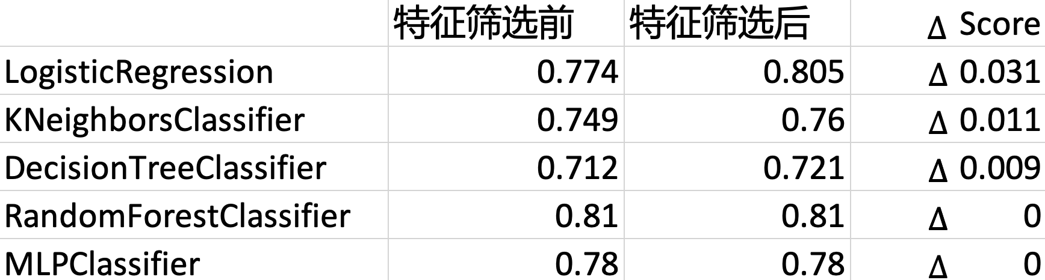
优化模型再评估

Slide 21
优化模型再评估
稳定性提高
提高0.3%
逻辑回归
人工神经网络
0.805
0.78
提高1.1%
KNN
0.76
提高0.9%
变化很小
决策树
随机森林
0.72
0.81

Slide 22
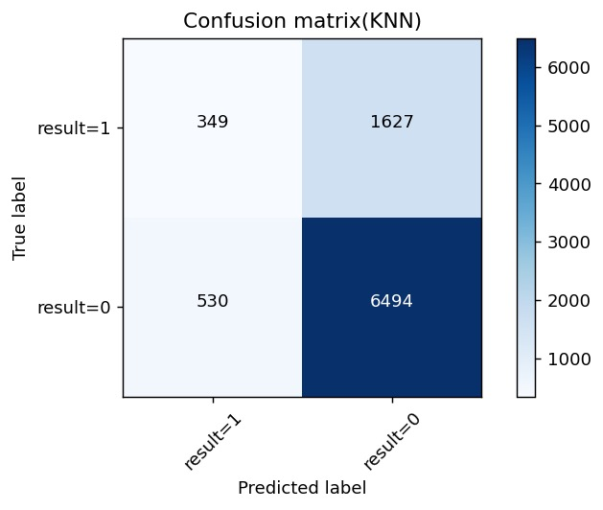
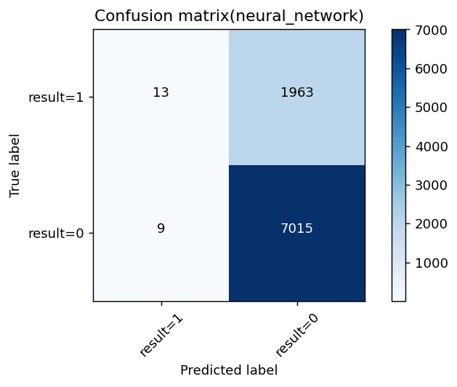
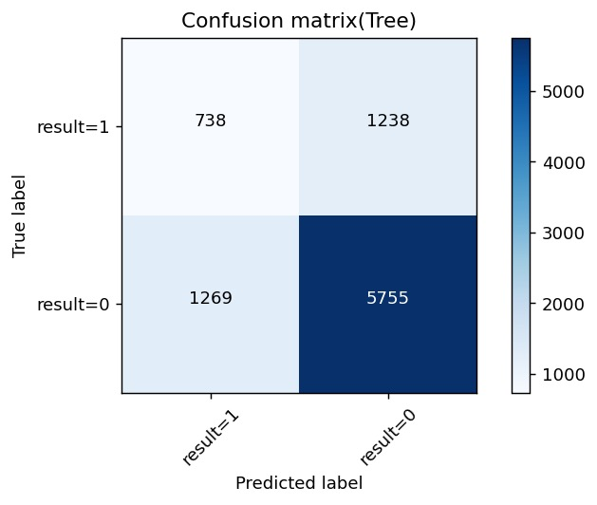
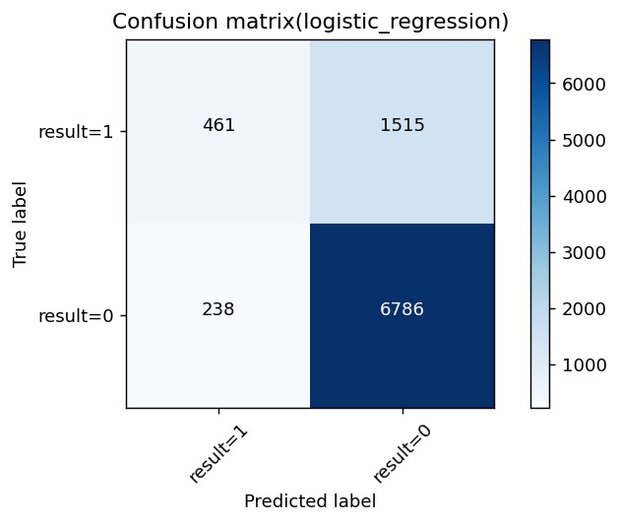
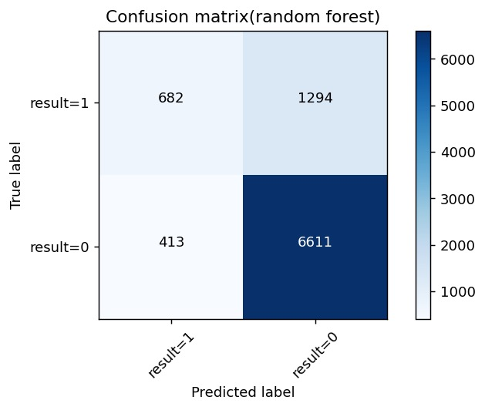
再见混淆矩阵

Slide 23
PART 06
模型再思考

Slide 24
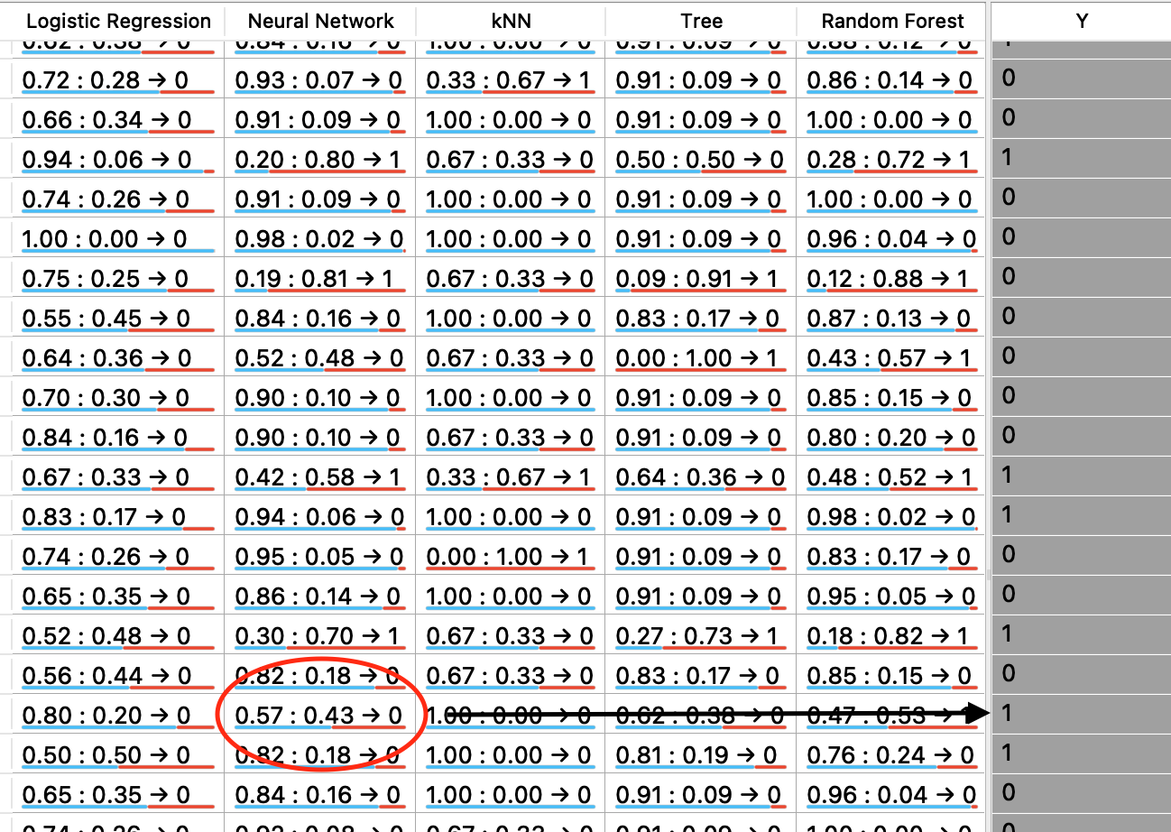
再修正

Slide 25
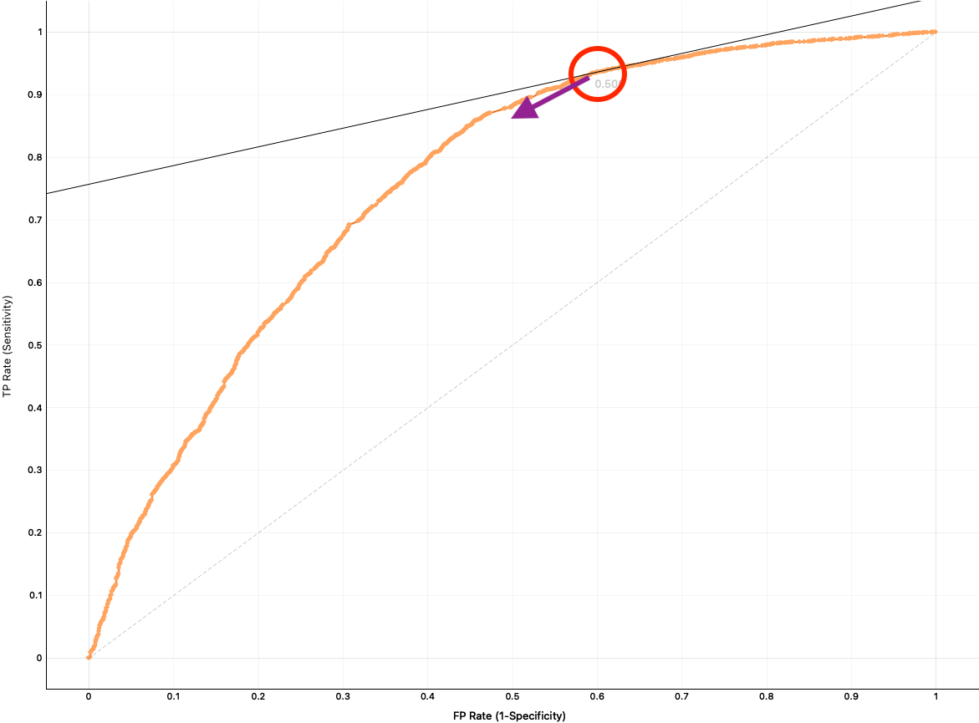
关于优化的进一步思考

Slide 26
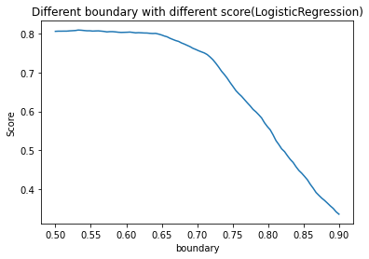
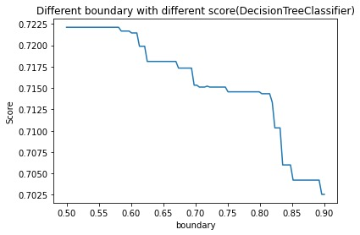
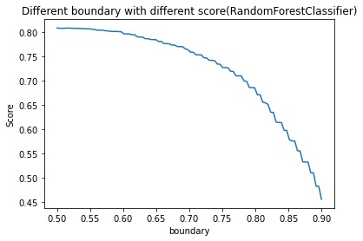
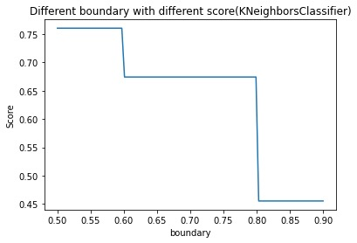
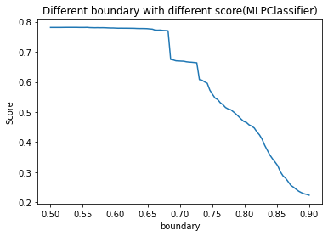
关于优化的进一步思考

Slide 27
THANK YOU

